Slide 1
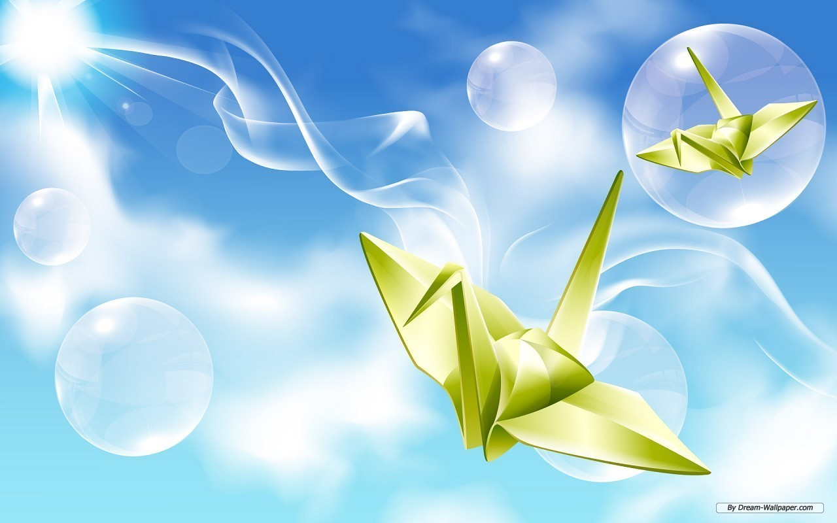
ORIGAMI TRONG NỀN VĂN HÓA NHẬT BẢN &
CÁC ỨNG DỤNG THỰC TIỄN
Sinh viên thực hiện Nguyễn Phượng Thùy Trang
Người hướng dẫn
Thạc sĩ Nguyễn Thu Hương

Slide 2
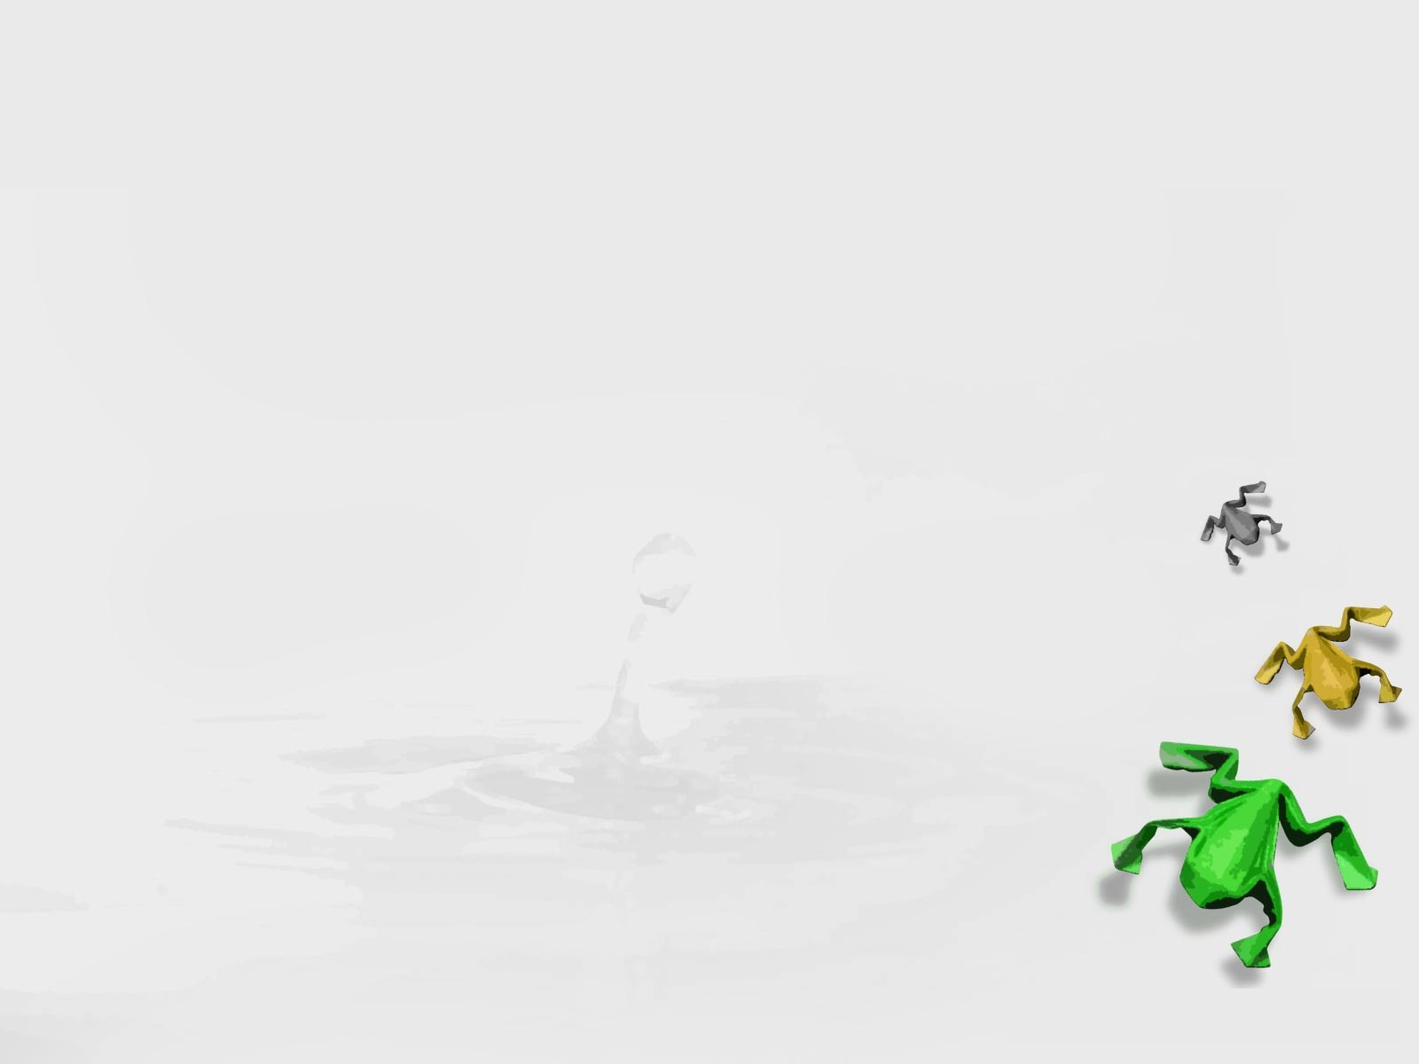
Nội dung
I. Khái quát về Origami
II. Đặc điểm của Origami
III. Ứng dụng của Origami trong đời sống

Slide 3
Nội dung
I. Khái quát về Origami
II. Đặc điểm của Origami
III. Ứng dụng của Origami trong đời sống

Slide 4
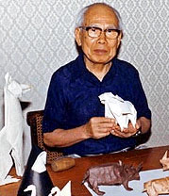
I. Khái quát về Origami
Origami là gì?
Nghệ thuật xếp giấy của Nhật Bản
Origami = Ori (gấp) + gami (giấy)
Tổ sư của nghệ thuật Origami hiện đại là Yoshizawa Akira (1911-2005)
Nguồn gốc và quá trình phát triển
Không rõ xuất xứ, nhưng Nhật Bản luôn được xem là quê hương của Origami
Lưu truyền bằng cách truyền miệng
Cuốn sách về Origami đầu tiên là Senbazuru Orikata (1797).
Chịu ảnh hưởng rất lớn của Yoshizawa Akira, và đang không ngừng được phát triển

Slide 5
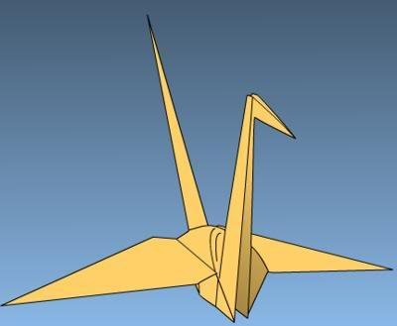
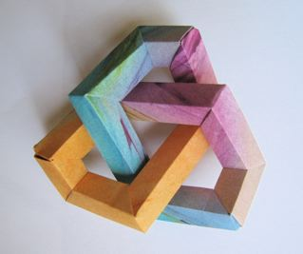
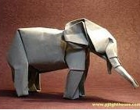
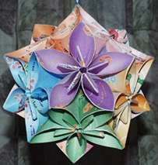
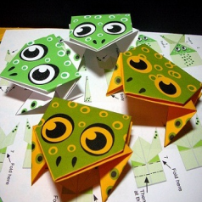
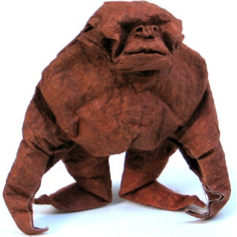
I. Khái quát về Origami
Phân loại
Origami truyền thống
Origami hiện đại
Origami toán học
Origami nghệ thuật

Slide 6
Nội dung
I. Khái quát về Origami
II. Đặc điểm của Origami
III. Ứng dụng của Origami trong đời sống

Slide 7
II. Đặc điểm của Origami
Kỹ thuật xếp giấy
Kỹ thuật xếp giấy có sử dụng kéo
Kỹ thuật xếp giấy không sử dụng kéo
Xếp khô
Xếp bằng một mảnh giấy vuông
Origami nhiều phần
Origami nối kết
Tạo mẫu xếp có thể chuyển động
Xếp ướt (Wet folding)

Slide 8
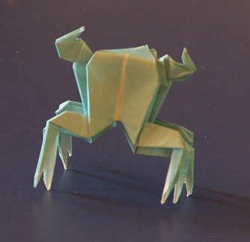
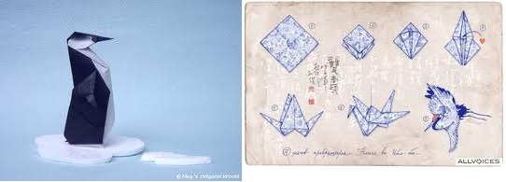
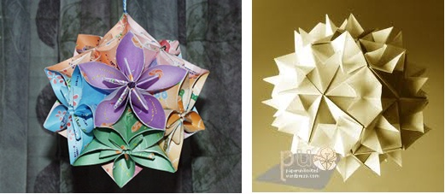
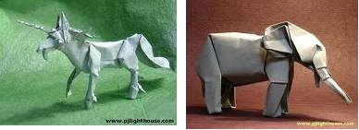
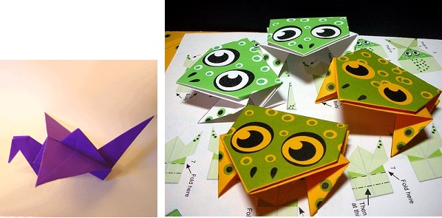
II. Đặc điểm của Origami
Kỹ thuật xếp giấy (tt)

Slide 9
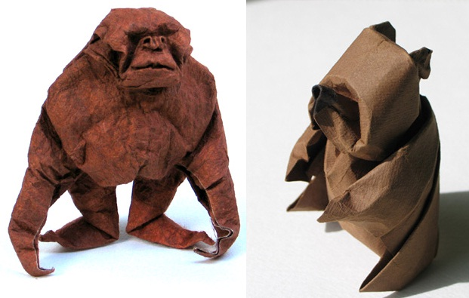
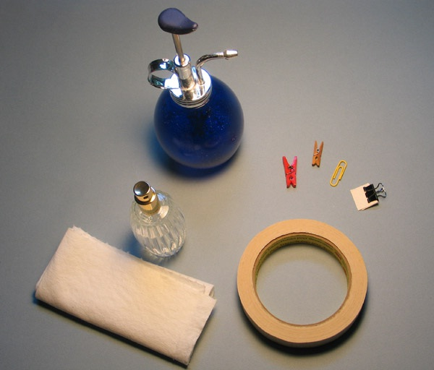
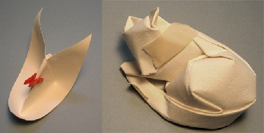
II. Đặc điểm của Origami
Kỹ thuật xếp giấy (tt)
Xếp ướt (Wet folding)
Do Yoshizawa Akira sáng tạo ra
Làm giấy mềm đi bằng nước, có thể nặn, uốn
Tác phẩm khi khô sẽ lâu và bền hơn

Slide 10
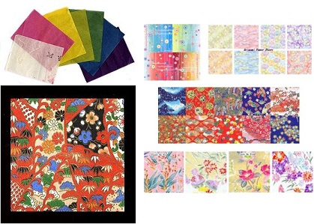
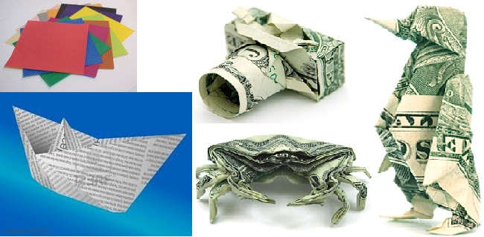
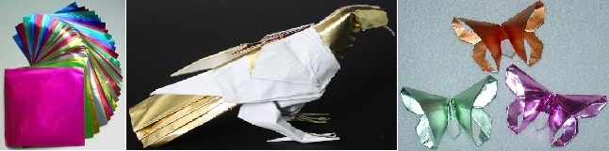
II. Đặc điểm của Origami
Vật liệu

Slide 11
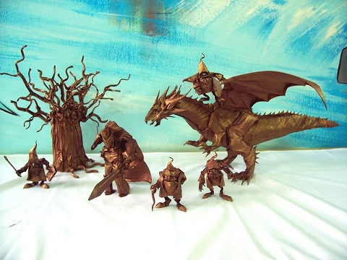
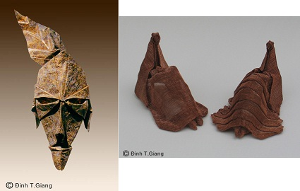
II. Đặc điểm của Origami
Vật liệu (tt)

Slide 12
II. Đặc điểm của Origami
Đặc điểm về đường nét và hình khối

Slide 13
Title

Slide 14
Title

Slide 15
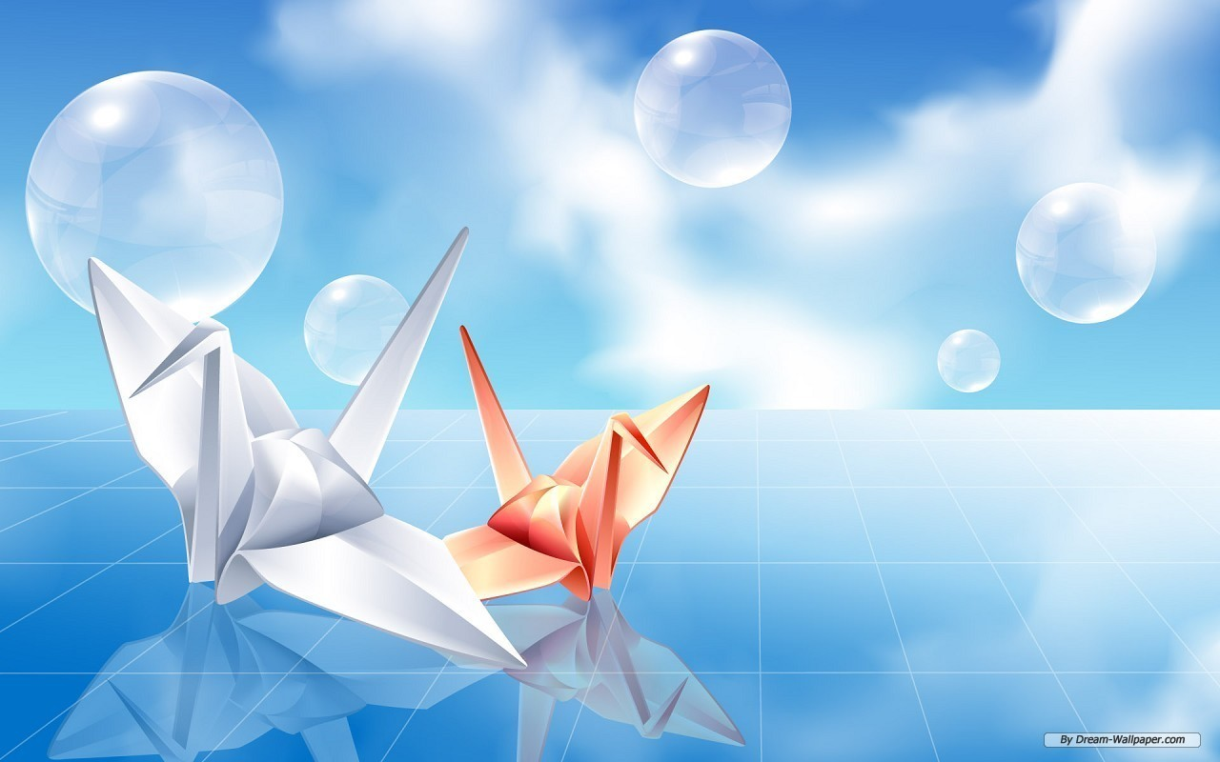
Cảm ơn vì đã lắng nghe

